Slide 1
Combinando Python con C/C++
Jorge Andrés Holguín Duque
Universidad de Granada
andrewduque@correo.ugr.es

Slide 2
Prerequisitos
C/C++
  Tendremos que hacer un programa en C
  Un makefile para compilar dicho programa
  Y saber usar el linker 'ld'
Python
  Conocimientos sobre python
Opcional pero muy útil
  Conocimientos sobre C-API
Swig esta dirijido a
  Programadores de C++ para mejorar sus aplicaciones
  Interesados en integrar sistemas con python como 'pegamento'

Slide 3
Que brinda Python a C/C++
Un entorno de programación de alto nivel interpretado
  Flexibilidad,Scripting,Debugging,Testing...
Hace de pegamento
  Una interfaz común se puede proporcionar a las diferentes bibliotecas de C/C++.
  Librerías de C++ pueden convertirse en modulos de Python
  Carga dinámica(usar solo lo que necesitas cuando lo necesites)
Lo mejor de ambos
  El rendimiento de C
  El poder de Python

Slide 4
SWIG
Simpliﬁed Wrapper and Interface Generator

Slide 5
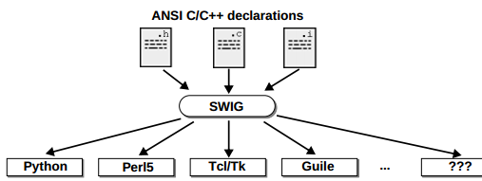
Introducción a SWIG
Un compilador que convierte a ANSI C/C++ declaraciones en las interfaces de lenguaje de Python.
Completamente automatizado (produce un módulo de extensión de Python en pleno funcionamiento).
Lenguaje neutral. SWIG puede ser utilizado para fusionar dos lenguajes diferentes de C++ y Python

Slide 6
Características de SWIG
Características principales
  Amplia documentación
  Independencia de lenguajes(funciona tambien con Perl, MATLAB y otros
  Amplia variedad de personalización.
Filisofía de SWIG
  Hay más de una manera de hacerlo (también conocido como la filosofía Perl)
  Proporciona un conjunto de primitivas útiles

Slide 7
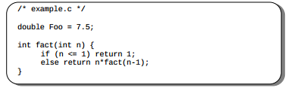
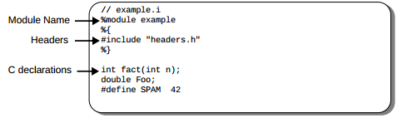
Ejemplo de SWIG
Código en C
Interfaz de un archivo Swig
Notes:
Interfaces de scripting se definen normalmente en términos de un especial de "archivo de interfaz." Este archivo contiene las declaraciones ANSI C de
cosas que desea tener acceso, pero también contiene directrices SWIG (que siempre están precedidos por "%"). La directiva del módulo%
especifica el nombre del módulo de extensión de Python. Cualquier código encerrado por% {... %} Se copia literalmente en el código de contenedor
generada por SWIG (esto se usa generalmente para incluir archivos de cabecera y otro código de apoyo).).

Slide 8

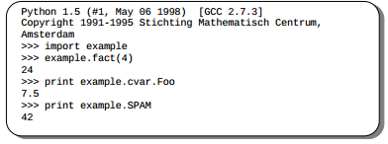
Ejemplo de SWIG(cont...)
Construyendo un módulo Python a partir de C
  SWIG crea un archivo llamado 'example_wrap.c' que es compilado en un módulo python
  El nombre del módulo y la biblioteca compartida deben coincidir.
Usando el módulo

Slide 9
Que hace SWIG
SWIG intenta crear una interfaz que es una extensión natural del código C subyacente.
Declaraciones básicas de C
Tipos de datos

Slide 10
Punteros
La gestión de punteros es muy importante.
  Arrays
  Objects
  Muchos programas en C utilizan un gran candidad de punteros
El modelo puntero
  Punteros de C se manejan como objetos opacos
  Codificado con el tipo-la información que se utiliza para realizar la comprobación en tiempo de ejecución.
Ventajas del model puntero
  Conceptos sencillos
  Evita los problemas de representación de datos (no es necesario reunir objetos entre un Python y representación C).

Slide 11
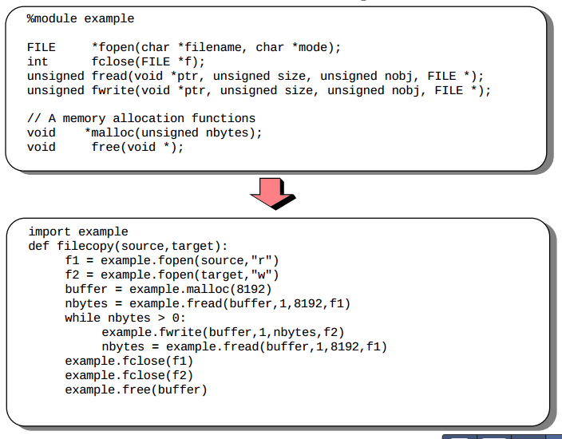
Ejemplo de Puntero con SWIG
Notes:
• Puede utilizar los punteros de C exactamente de la misma manera que en C.
• En el ejemplo, no necesitamos saber lo que era un archivo para usarlo (SWIG no necesita saber nada acerca de los datos de un
puntero en realidad apunta a).
• SWIG no hace nada para evitar pérdidas de memoria, doble liberación de
memoria, paso de punteros NULL, o prevenir violaciónes de direcciones.

Slide 12
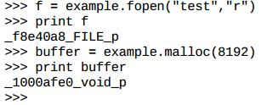
Codificación de los punteros
Representación de un puntero
  Actualmente representados por cadenas de Python con una dirección.
  Los punteros son opacos por lo que la representación exacta de Python no importa mucho.

Slide 13
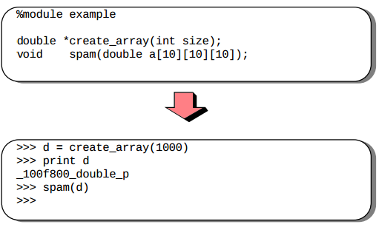
Manejo de Arrays
Los arrays son punteros
  Del mismo modelo utilizado en C (el "valor" de un array es un puntero al primer elemento).
  Las matrices multidimensionales son compatibles.
  No hay diferencia entre un puntero ordinario y una matriz.
  Sin embargo, SWIG no realiza la comprobación de límites o tamaño.
  C matrices no son las mismas que las listas de Python o tuplas!

Slide 14
Tipo de dato: “Complejo”
SWIG manipula todos los objetos "complejos" por referencia
  No se requiere la definición de un objeto.
  Punteros a objetos se pueden manipular libremente.
  Cualquier tipo de datos "no reconocido" se trata como si fuera un objeto complejo.

